Slide 1
Показатели деятельности Муниципального бюджетного общеобразовательного учреждения Николо-Березовской средней общеобразовательной школы Милютинского района

Slide 2
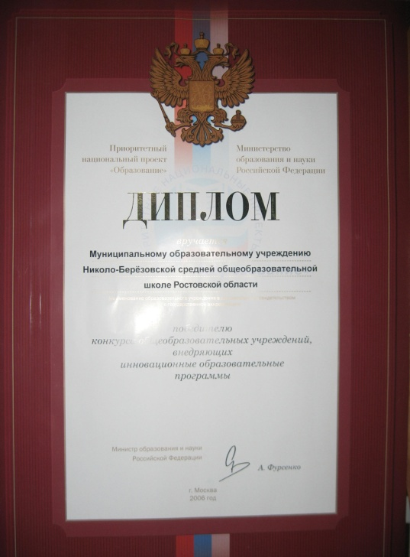
МБОУ Николо-Березовская СОШ создана
в 1967 году.
В 2006 году школа стала победителем конкурса общеобразовательных учреждений, внедряющих инновационные образовательные программы в рамках ПНП «Образование».
В 2014 году школа осуществила 47 выпуск обучающихся.

Slide 3
В МБОУ Николо- Березовская СОШ в 2014-2015 учебном году работает 14 учителей:
Награждены грамотами МО РФ – 2 человека;
Имеют государственные и ведомственные награды, почётные звания – 1 человек.

Slide 4
Показатели успеваемости обучающихся МБОУ Николо- Березовской СОШ Контингент обучающихся: 83 человека в 2012-2013 г; 79 человек в 2013-2014 г; 79 человек в 2014- 2015г.

Slide 5
Результаты государственной (итоговой) аттестации МБОУ Николо- Березовской СОШ

Slide 6
Сравнительные результаты освоения образовательных программ

Slide 7
Обеспеченность учебниками:
Уровень обеспечения обучающихся общеобразовательных учреждений учебной литературой (в %)
2012 -2013 учебный год | 2013 -2014 учебный год | 2014 – 2015 учебный год
88,7% | 96,9% | 100%

Slide 8
Материально-техническое оснащение МБОУ Николо- Березовской СОШ В ОУ имеется мультимедийное оборудование: интерактивная доска и 2 проектора + переносной экран
59 персональных компьютеров используются в образовательном процессе

Slide 9
Результаты поступления в высшие учебные заведения и средние профессиональные учебные учреждения
Поступление выпускников в ВУЗы:
2012 г – 84%;
2013 г – 60%;
2014 г – 100%

